Slide 1
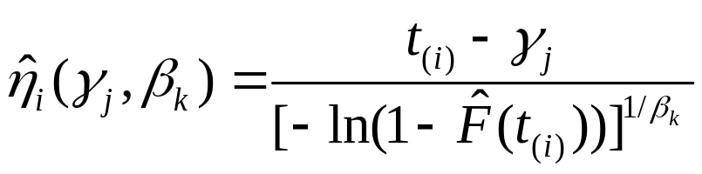
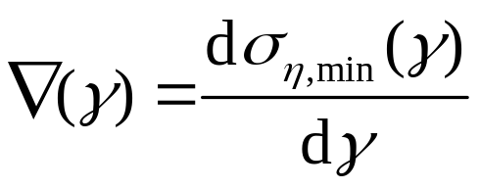
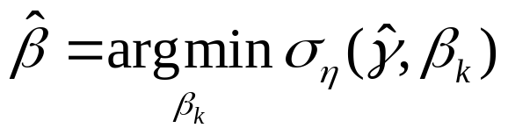


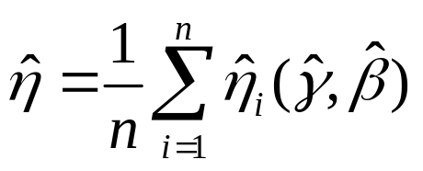
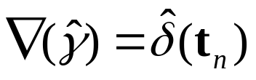
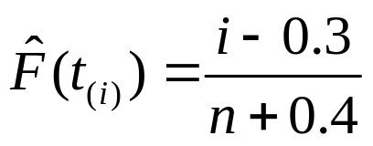
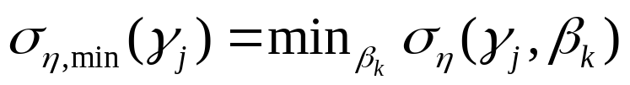

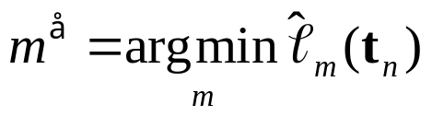
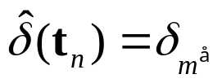
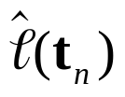
观测样本
由样本构造最小差异准则
位置参数求解
形状、尺度回代与估计结果
中位秩概率
AMDM估计结果
样本自适应偏移
当前样本给出位置求解所用的偏移
同一观测样本
候选损失预测
Notes:
AMDM计算机制图，符号与稿件2.2–2.5一致。排序观测与中位秩概率给出伪尺度，标准差及对形状参数的条件最小值形成位置求解准则。位置求解判据中的偏移由当前样本的候选损失预测自适应确定，然后回代形状与尺度参数，输出完整三参数估计。位置约束与边界处理沿用2.3。下方仅给出预测与选择关系，不展开网络训练。各式为MathType对象。散点复用F01既有样本；无新模拟、梯度曲线或性能证据。

